Slide 1
地理现象
厄尔尼诺
主讲：宋杰

Slide 2
教学目标
1、了解沃克环流产生过程；
2、理解厄尔尼诺现象形成机理；
3、认识厄尔尼诺现象对地理环境的影响；
4、学习用系统的观点解决地理问题；

Slide 3
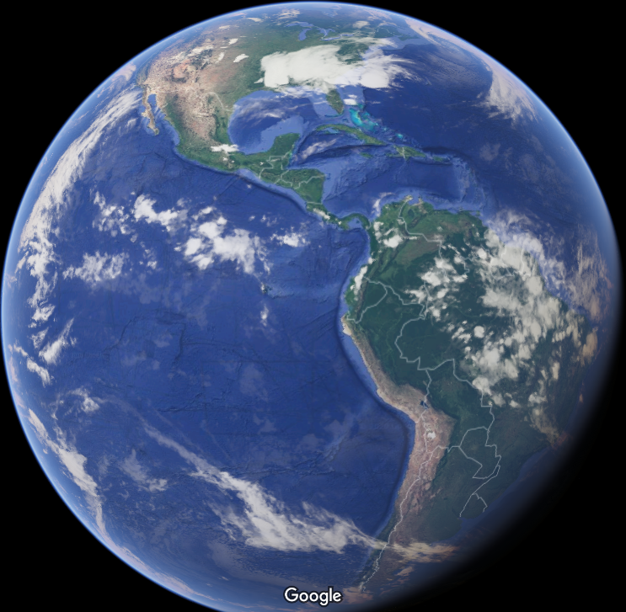
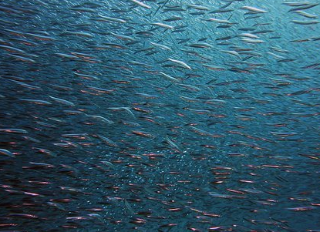
一、“厄尔尼诺”名称由来
鱼类离奇死亡
圣诞节前后
圣婴（El Niño）
Notes:
二百年前，在遥远的南美洲，秘鲁、厄瓜多尔等国的渔民发现，每隔几年附近的鱼类就会大量的离奇死亡。
由于这些南美洲的渔民们遇到几次这个事件的时候，恰好都在过圣诞节
所以给这种现象起名为“圣婴”，代表耶稣的意思，“EL Nino”这个西班牙语单词，音译过来就是“厄尔尼诺”，这就是“厄尔尼诺现象”这个名称的由来。

Slide 4
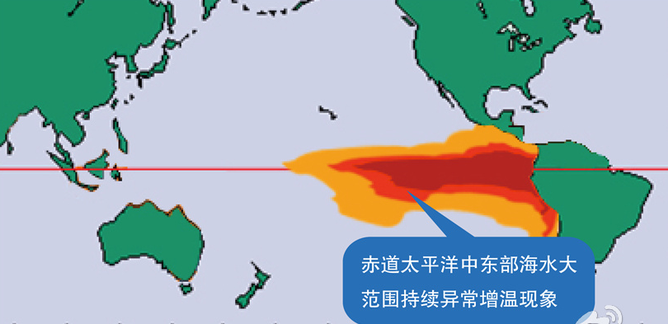
一、“厄尔尼诺”现象
厄尔尼诺现象
南美洲西海岸的海水表层温度在圣诞节前后异常升高的现象；
厄尔尼诺事件
海温连续三个月高于平均值0.5℃以上；
Notes:
科学研究发现，在太平洋东部的赤道附近海域，其表层海水温度每隔几年会异常偏高，正是这异常升温的海水阻止了冷海水上泛带来了营养物质，导致了冷水鱼类的死亡。
更神奇的是，每当此时，太平洋西部也会出现异于寻常的天气现象。

Slide 5
疑问:
1、什么导致温度异常偏高？
处于什么系统环境下，受什么地理要素影响；
2、太平洋东部的赤道附近海域温度异常偏高会带来什么影响？
正常情况下的状态；
3、赤道东西太平洋相隔甚远为何联系紧密?
大尺度物质能量的交换，联想到海水运动、大气运动、板块运动；
Notes:
如此大尺度的联系，必然是区域间物质和能量的交换引起的，驱动大尺度物质能量交换的因素有什么呢？海水运动？大气运动？板块运动？生物作用？
要了解异常，我们得先知道这个海域正常情况下是什么样子，它是位于一个什么样的系统之中。

Slide 6
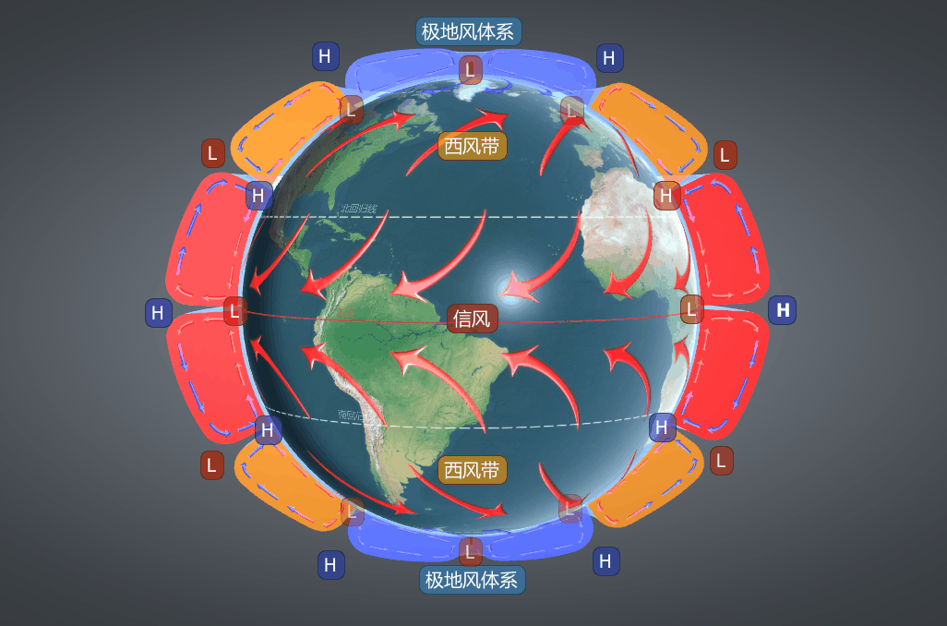
三圈环流与行星风带
Notes:
回顾之前学过的气压带风带知识，可以发现，赤道附近受到东北、东南信风的影响；

Slide 7
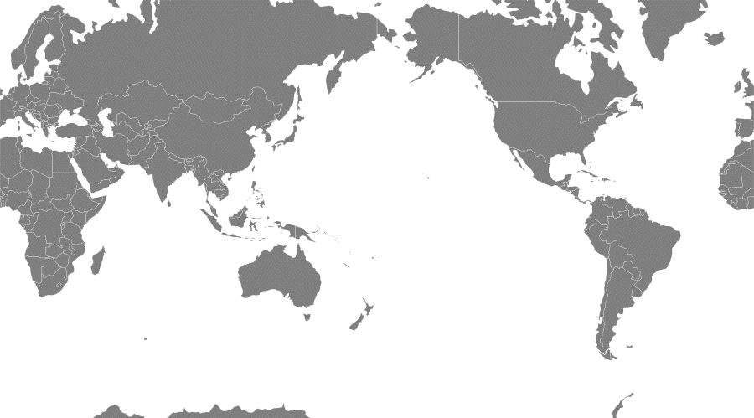
东北信风
暖
冷
东南信风

Slide 8
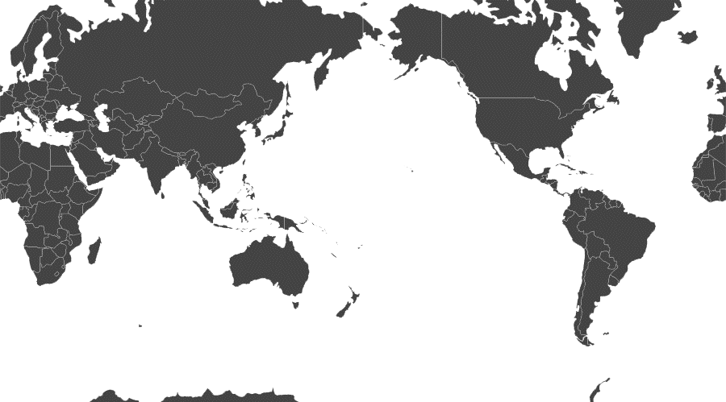

二、沃克环流——赤道海洋表面因水温的东西差异而产生的一种纬圈热力环流
暖
冷
盛行东风，将太平洋表层暖海水吹向西太平洋
1、秘鲁寒流；
2、东风引起沿岸冷海水上泛；
Notes:
在赤道东太平洋地区，由于秘鲁寒流带来了冷海水，以及表面东风所引起的厄瓜多尔和秘鲁沿岸的海水上翻，形成了一条从南美西岸沿赤道向西延申的冷水舌。同时，赤道太平洋表面常年盛行东风，将太平洋表层暖海水吹响西太平洋，使得西太平洋成为一个暖池。赤道太平洋西部和东部海水之间由此出现很大的温度差异。西太平洋是太平洋降水最为丰富的地区，对流活动极为旺盛。通过海洋对大气的加热作用，就使暖空气在西太平洋一带上升到高层之后，一部分向东流动到达中、东太平洋冷水区上空下沉，在低层转而向西流动，增强了赤道太平洋大气低层的东风气流，形成了一个纬向的热力环流——沃克环流

Slide 9
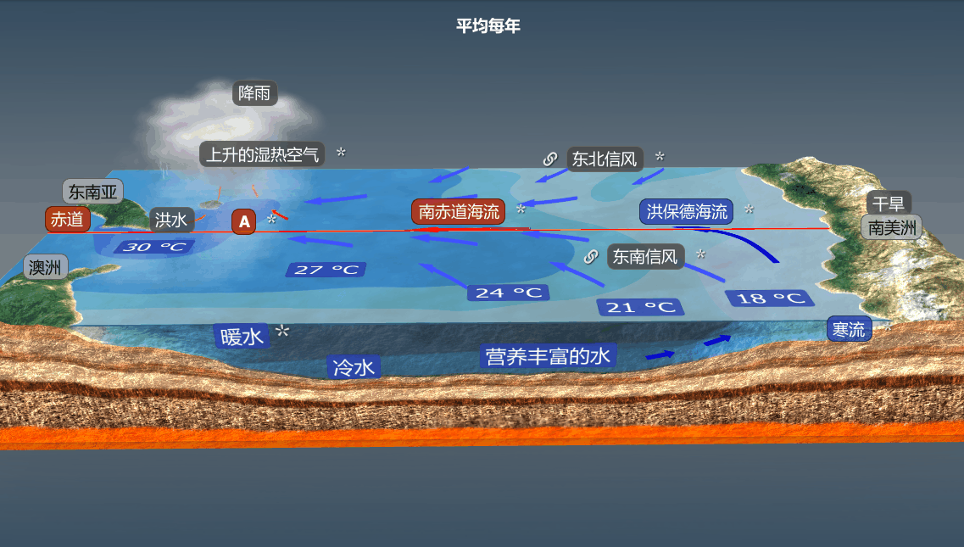
正常年份
强降水，形成洪水，影响农业和人类生活
1、下沉气流，天气干燥，形成干旱；
2、冷海水上泛，带来营养物质，利于渔业发展。

Slide 10
三、“厄尔尼诺”现象机理
东北信风
暖
冷
弱
东南信风
信风减弱；
海陆热力差异；
导致气流逆向流动。
Notes:
当厄尔尼诺现象发生的时候，南半球东南信风减弱（南半球西风带强盛），加上南半球赤道低纬附近海陆分布特征，导致气流的逆向流动，西太平洋表层暖流往东流动的堆积使得中东部、沿岸海域表层水温快速上升；

Slide 11
三、“厄尔尼诺”现象机理
冷
暖
冷
Notes:
沿岸海域表层水温快速上升，使得沃克环流减弱和东移。

Slide 12
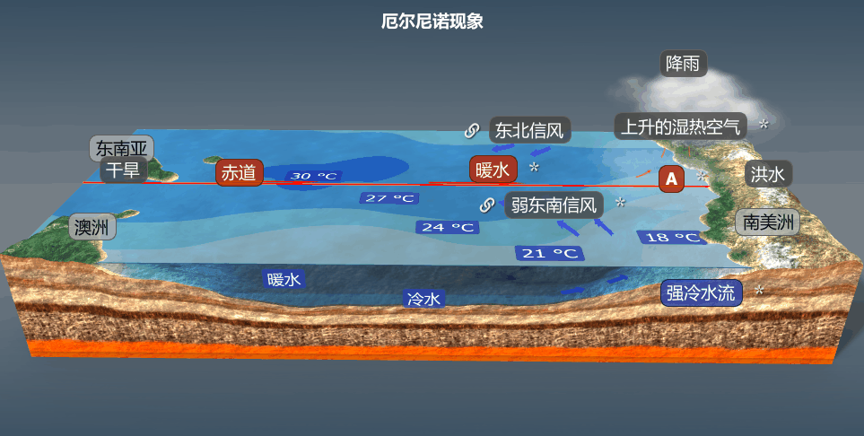
三、“厄尔尼诺”现象机理

Slide 13
三、“厄尔尼诺”现象机理
东南信风减弱
西太平洋表面海水向东流动
逆向气流
由西向东
中、东太平洋异常升温
沃克环流东移
形成厄尔尼诺
海陆热力差异
南美沿岸上泛涌升流减弱、消失
全球变暖
Notes:
暖化后的气候由于大气热容量下降，自身调温能力下降

Slide 14
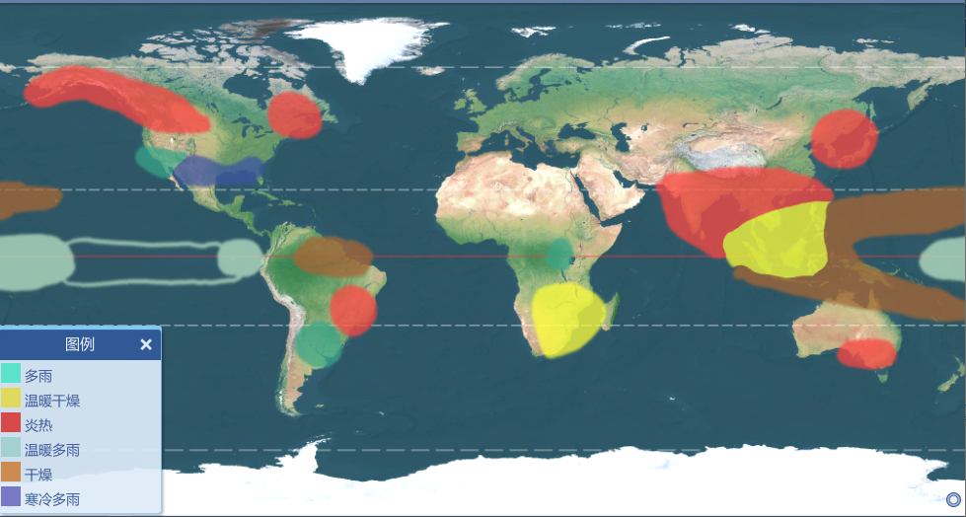
三、“厄尔尼诺”影响
雨带南移，东南方暴雨洪涝，西北方干旱缺雨，北方春夏干旱少雨，甚至东北出现夏季低温现象
澳大利亚，东南亚、印尼、非洲干旱少雨高温现象
使得原本干旱少雨南美洲西海岸得到更多雨水光临、发生暴雨洪涝灾害；
Notes:
由于南半球厄尔尼诺发生地气流逆向运动及其海温上升产生气压虹吸效应（北半球赤道上升气流拉向南半球一侧），雨带南移，东南方暴雨洪涝，西北方干旱缺雨；
而南方海洋湿润气流向北推力减弱，又势必助推北方缺乏暖气流阻挡下的冷气流春夏南下，北方春夏干旱少雨，甚至东北出现夏季低温现象

Slide 15
疑问:
1、什么导致温度异常偏高？
处于什么系统环境下，受什么地理要素影响；
沃克环流，信风，海陆位置等等，这些要素的综合作用；
2、太平洋东部的赤道附近海域温度异常偏高会带来什么影响？
正常情况下的状态；
原来干旱少雨的地方产生洪涝，而通常多雨的地方易出现长时间的干旱少雨；
3、赤道东西太平洋相隔甚远为何联系紧密?
大尺度物质能量的交换，海水运动、大气运动、板块运动；
海-气相互作用的结果；

Slide 16
课程结束

